Slide 1

动物用基因工程苗的应用现状及发展趋势
汇报人：杜平 博士 副研究员
单 位：华派集团·华宇生物科技（腾冲）有限公司
地 点：中国 ·成都
时 间：2025年05月29日

Slide 2
一
基因工程苗的分类及优势
目
二
基因工程苗应用的现状
三
基因工程苗面临的问题及发展趋势
录
四
基因工程苗应用案列

Slide 3
1
XX
基因工程苗的分类及优势
PART

Slide 4
基因工程疫苗的概念
基因工程疫苗是利用分子克隆和重组技术对病原体基因进行修饰，或将病原体的特定抗原基因导入载体中，在宿主系统中表达抗原蛋白或核酸，从而诱导动物产生特异性免疫反应。其本质是通过人工干预基因层面，选择性表达免疫相关成分，从而提高疫苗的免疫效率和安全性。

Slide 5
分类
病毒改造
活病毒
活病毒载体
亚单位疫苗
基因工程苗
亚单位
合成肽
病毒样颗粒
表位肽
mRNA
核酸苗
DNA

Slide 6

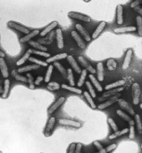
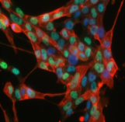


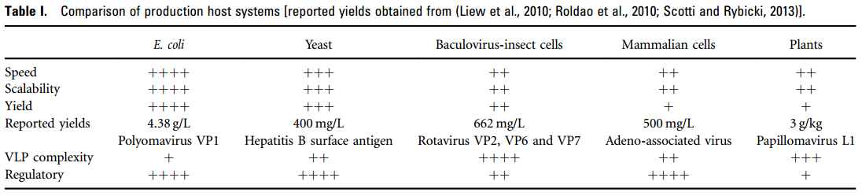
真核系统
酵母
大肠杆菌
原核系统
昆虫-杆状病毒
哺乳动物细胞
植物细胞
亚单位疫苗表达系统

Slide 7
核酸疫苗
核酸疫苗分类比对表
类型 | 核酸形式 | 递送难点 | 免疫特点 | 应用阶段 | 案列
DNA疫苗 | 环状质粒DNA | 细胞核导入效率低 | 强细胞免疫 | 兽用部分获批 | 禽流感、犬利什曼病DNA疫苗（欧盟已批准）
非修饰mRNA | 天然线性mRNA | 易降解，炎症反应 | 短期高效表达 | 实验阶段
修饰mRNA | 假尿苷Ψ修饰mRNA | LNP包裹工艺复杂 | 平衡免疫原性与稳定性 | 人/兽用均获批 | 黑色素瘤治疗疫苗ONCEPT
自扩增mRNA | 含复制酶的mRNA | 生产工艺难度高 | 低剂量长效表达 | 临床前/早期临床
环状RNA | 共价闭合环状RNA | 体外合成纯度要求高 | 超长半衰期 | 实验室研究

Slide 8
基因工程苗的优势
特异性强：可精准表达目标抗原，免疫反应聚焦，减少副反应
易于区分感染与免疫（DIVA）：可通过设计缺失或标记基因，便于疫病净化与监测。
优势
快速响应：应对突发疫病研发周期短、速度快。
安全性高，适合高生物安全等级要求，且生产工艺更可控。

Slide 9
2
XX
我国推广应用的基因工程苗
PART

Slide 10
疫苗类别
新兽药疫苗统计表
新兽药类别 | 总数 | 传统疫苗 数量 | 传统疫苗 占比 | 基因工程苗数量 | 基因工程苗占比
一类 | 28 | 13 | 46.4% | 15 | 53.6%
二类 | 42 | 35 | 83.3% | 7 | 16.7%
三类 | 311 | 280 | 90.0 | 31 | 10.0%
统计 | 381 | 326 | 85.6% | 53 | 13.9%
注：数据来源于国家兽药基础数据库
从统计结果看，随着疫苗创新性的增强，基因工程苗的占比显著增加，目前我国动物疫苗中基因工程苗的占比约在15%。

Slide 11
基因工程苗分类
推广应用的基因工程疫苗统计表
新兽药类别 | 总数 | 基因工程苗总数 | 基因工程+传统疫苗 | 活病毒改造 | 亚单位疫苗 | VLP疫苗 | DNA疫苗 | 合成肽疫苗
一类 | 28 | 17 | 2 | 5 | 4 | 3 | 1 | 2
二类 | 42 | 7 |  | 3 | 3 | 1
三类 | 311 | 31 |  | 9 | 10 |  |  | 9
统计 | 381 | 55 | 2 | 20 | 17 | 4 | 1 | 11
注：数据来源于国家兽药基础数据库
活病毒改造疫苗及亚单位疫苗是各类疫苗中应用占比最高的疫苗。

Slide 12
不同病原基因工程苗分类
不同病原基因工程疫苗统计表
病原 名称 | 一类新兽药数量 | 二类新兽药数量 | 三类新兽药数量 | 活病毒改造 | 亚单位疫苗 | VLP疫苗 | DNA疫苗 | 合成肽疫苗 | 基因工程苗占比
口蹄疫 | 6 | 2 | 9 | 3 | 0 | 4 | 0 | 10 | 17/24
猪圆环 | 1 | 1 | 14 |  | 15 |  |  | 1 | 16/24
猪瘟 |  | 1 | 3 |  | 4 |  |  |  | 4/14
禽流感 | 3 |  | 9 | 11 |  |  | 1 |  | 12/72
新城疫 | 1 |  | 3 | 4 |  |  |  |  | 4/84
注：数据来源于国家兽药基础数据库
目前我国使用基因工程苗前三类的病原是口蹄疫、猪圆环和禽流感，猪圆环疫主要使用的是亚单位疫苗，禽流感疫苗主要是活病毒改造，口蹄疫基因工程苗的种类最多，有病毒改造、合成肽及病毒样颗粒疫苗。

Slide 13
禽流感基因工程苗
我国大规模应用的禽流感基因工程苗
病原 | 疫苗名称 | 分类 | 表达体系 | 备注
禽流感 | 禽流感DNA疫苗 | DNA苗 | 大肠杆菌 | 已上市
禽流感、鸭瘟 | 禽流感重组鸭瘟病毒载体活疫苗 | 活病毒载体 | 鸡胚成纤 维细胞 | 无批签发
禽流感 | 重组禽流感病毒(H5 H7)三价灭活疫苗 | 活病毒改造 |  | 已上市
禽流感 | 重组禽流感病毒(H5、H7 )三价灭活疫苗 （细胞源，细胞源，H5N6 H5–Re13株+H5N8 H5–Re14株+H7N9 H7–Re4株） | 活病毒改造 |  | 已上市
我国H5、H7禽流感疫苗基本均为基因工程疫苗

Slide 14
口蹄疫基因工程苗
全国大规模应用的口蹄疫基因工程苗
病原 | 疫苗名称 | 分类 | 表达体系 | 备注
口蹄疫 | 口蹄疫合成肽疫苗 | 合成肽疫苗 | 化学合成
 | 口蹄疫病毒样颗粒疫苗 | VLP疫苗 | 大肠杆菌
 | 口蹄疫O型、A型二价3B蛋白表位缺失灭活疫苗（O/rV-1株+A/rV-2株） | 病毒改造 | BHK-21
 | 猪口蹄疫O型、A型二价灭活疫苗(ReO/MYA98/JSCZ/2013+Re-A/WH-09株 | 病毒改造 | BHK-21
 | 人Ad5腺病毒重组口蹄疫疫苗 | 活病毒载体 | HEK-293 | 美国唯一研制的口蹄疫疫苗，已被OIE纳入国际口蹄疫疫苗库
全世界目前推广应用的口蹄疫基因工程苗主要为VLP疫苗、腺病毒载体疫苗、反向遗传操作灭活疫苗及合成肽疫苗，并有一款表位肽疫苗已完成临床，还无核酸疫苗。

Slide 15
其它病原基因工程苗
其它病原大规模应用的基因工程苗
病原 | 疫苗名称 | 分类 | 表达体系 | 备注
猪圆环病 | 猪圆环病毒2型杆状病毒载体灭活疫苗（CP08株） | VLP疫苗 | 杆状病毒 | 已上市
 | 猪圆环病毒2型亚单位疫苗（大肠杆菌） | VLP疫苗 | 大肠杆菌 | 已上市
 | 猪圆环病毒2型合成肽疫苗（多肽0803+0806） | 合成肽 | 化学合成 | 已上市
猪瘟 | 猪瘟病毒E2蛋白重组杆状病毒灭活疫苗（Rb-03株） | 亚单位疫苗 | 杆状病毒 | 已上市
 | 猪瘟基因工程亚单位疫苗（CHO-133T） | 亚单位疫苗 | CHO细胞 | 已上市
 | 猪瘟基因工程亚单位疫苗（293T-E2） | 亚单位疫苗 | 293细胞 | 已上市
羊包虫 | 羊包虫亚单位疫苗 | 蛋白类亚单位疫苗 | 大肠杆菌 | 人/兽用均获批
猪圆环及猪瘟基因工程苗主要为亚单位疫苗，且猪圆环亚单位苗为主导。

Slide 16
临床批件数
不同年份基因工程苗临床批件占比
类别 | 2025 | 2024 | 2023 | 2022 | 2021 | 2020 | 2019 | 2018 | 2017
批件数 | 20 | 85 | 95 | 50 | 38 | 29 | 24 | 70 | 82
基因工程苗数量 | 4 | 29 | 22 | 13 | 9 | 11 | 9 | 12 | 21
基因工程苗占比 | 20% | 34.2% | 23.2% | 26% | 23.4% | 37.9% | 26.5% | 17.1% | 25.6%
注：数据来源于国家兽药基础数据库
我国基因工程苗临床批件的占比自2017-2025年均保持在25%左右，并未因近年新技术的出现或水平的提高出现大幅增长。

Slide 17
动物基因工程疫苗应用现状
1
我国动物用疫苗主要以传统弱毒苗和灭活苗为主，基因工程苗的占比不超过20%。
2
使用的基因工程苗以活病毒（活菌）改造苗及亚单位苗居多，开发难度大的病毒样颗粒疫苗及DNA疫苗仅在部分病原中成功应用，mRNA疫苗处于初始研发状态。
3
口蹄疫、猪圆环、H5及H7禽流感、禽腺病毒等病原的基因工程苗使用占比很大，几乎进入基因工程苗时代。

Slide 18
3
XX
动物用基因工程苗发展遇到的
难题及发展趋势
PART

Slide 19
发展中需要解决的问题
遇到的难题
技术难度大，研发周期长：需要人工改造病毒或基因，同时保证免疫效果，失败的概率大于成功。
易受价格体系的冲击：现有价格体系无法体现技术水平，且受传统疫苗价格体系限制，特别是弱毒苗。
社会认可难度大：基因工程苗在初始推广阶段普遍受到质疑，且受传统苗效果评价体系的影响。

Slide 20

技术保障
挑战
技术瓶颈较多，且限于价格体系，产业化困难。
DNA及mRNA疫苗的安全性评价及大众接受度。
基础研究滞后，无法提供技术参考，需要多学科交叉研究，

Slide 21
发展趋势
1
基因工程苗是以后发展的趋势，凡是免疫效果被认可的基因工程苗将成为该病原疫苗研发的主流，多联多价基因工程苗成为未来发展的方向。
2
区分感染动物和免疫动物是基因工程苗的重点，实现生产、检验全过程
不涉毒是追求的目标。
3
基因编辑技术、纳米技术、AI辅助设计等技术在基因工程疫苗领域的应用，使基因工程疫苗向更趋智能化、精准化方向发展。

Slide 22
4
XX
基因工程苗应用案列
PART

Slide 23
华派集团基因工程苗
华派集团基因工程苗统计表
病原 | 疫苗名称 | 分类 | 表达体系 | 备注
猪圆环病 | 猪圆环病毒2型杆状病毒载体灭活疫苗 | VLP疫苗 | 杆状病毒 | 已上市
禽流感 | 禽流感三价DNA疫苗 | DNA疫苗 | 大肠杆菌 | 已上市
口蹄疫 | 口蹄疫病毒样颗粒疫苗 | VLP疫苗 | 大肠杆菌 | 已上市
羊包虫 | 羊包虫亚单位疫苗 | 蛋白类亚单位疫苗 | 大肠杆菌 | 已上市
华派集团注重产品研发和创新，目前有一类新兽药6个，其中口蹄疫病毒样颗粒疫苗获一类新兽药3个、二类1个。

Slide 24
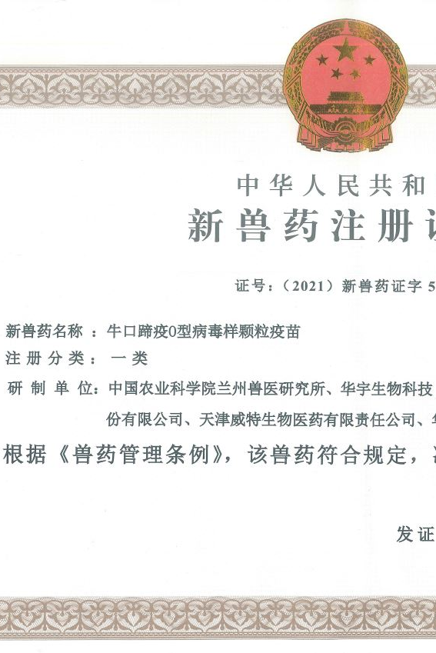
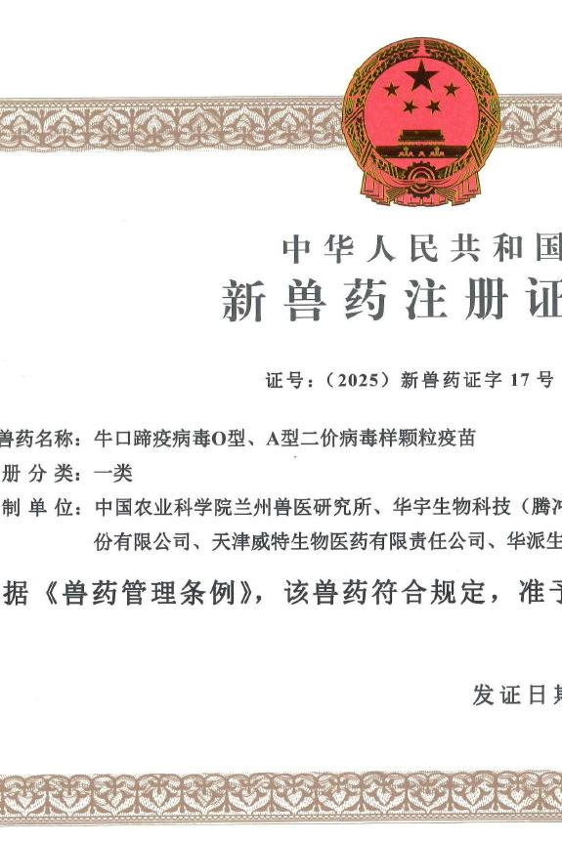
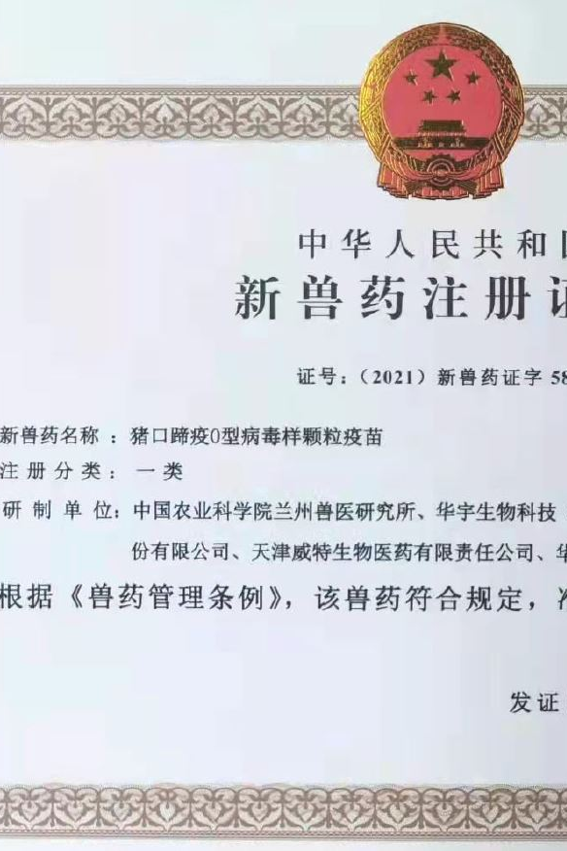
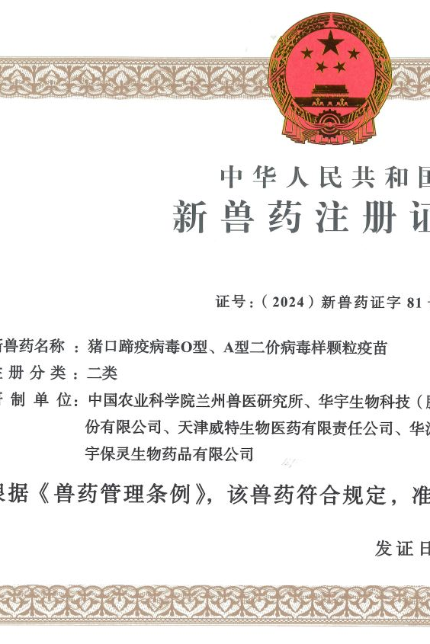
产品
华宇生物科技（腾冲）有限公司自2019年成立以来，建成世界上首条口蹄疫病毒样颗粒疫苗生产线，取得兽药GMP证书和生产许可证，成为口蹄疫疫苗定点生产企业。 “十四五”期间获国家一类新兽药证书3项、二类新兽药证书1项。

Slide 25
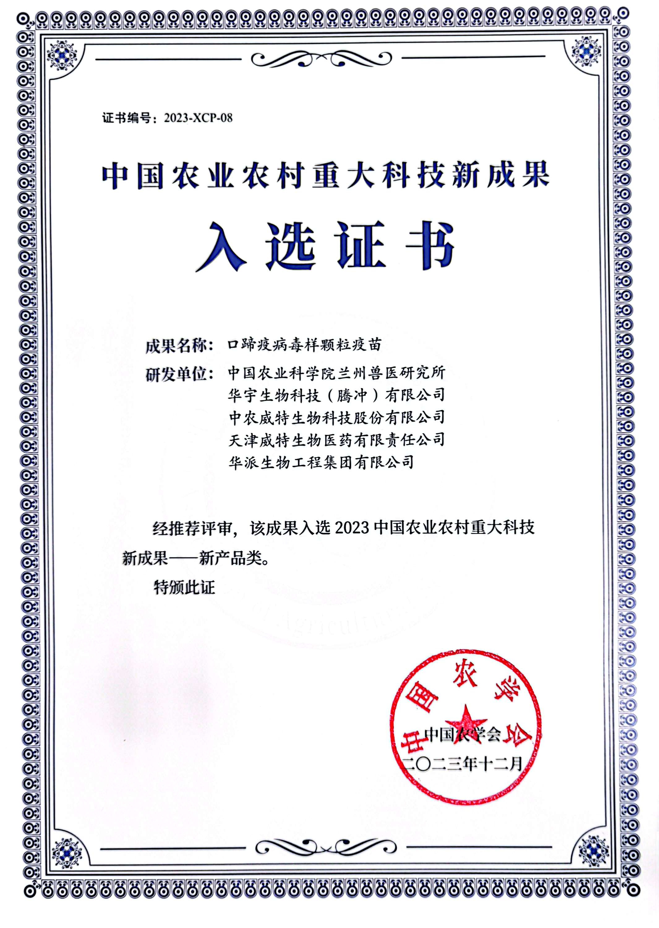
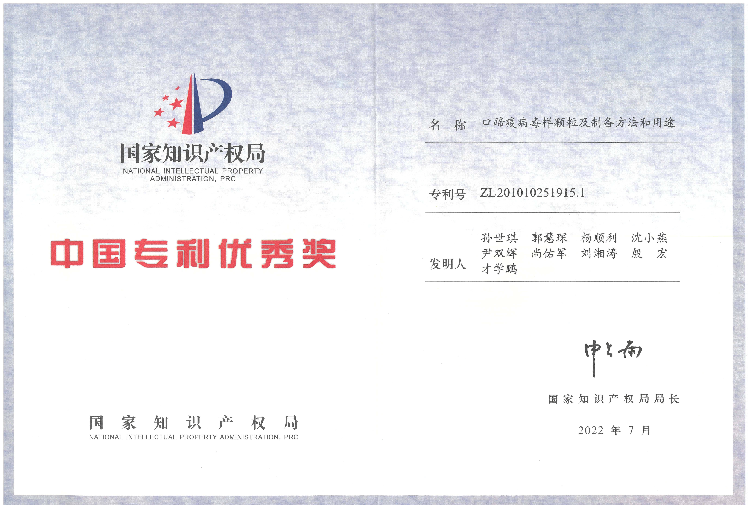
口蹄疫病毒样颗粒创新性
口蹄疫病毒样颗粒相关专利获得2022年第二十三届中国专利优秀奖；
口蹄疫病毒样颗粒疫苗获得2023年中国农业农村领域重大科技新成果-新产品类。

Slide 26
01
生物安全性及临床应用安全性

Slide 27
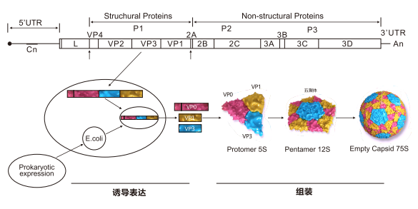
口蹄疫病毒样颗粒设计
图1 口蹄疫病毒样颗粒组装模式图

Slide 28
安全性
1
口蹄疫VLPs疫苗的生产过程不动用口蹄疫活病毒，疫苗中不含病毒的任何核酸成份。
2
抗原纯度不低于70%，通过亲和层析去除内毒素，疫苗成份清晰，临床应用安全性高。

Slide 29
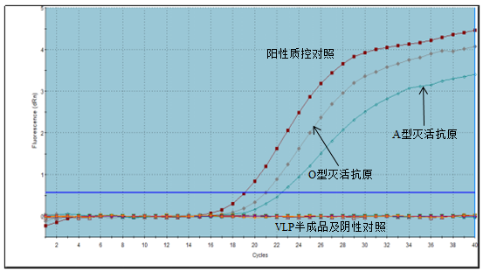
生物安全性
图9 口蹄疫VLPs疫苗鉴别检验结果

Slide 30
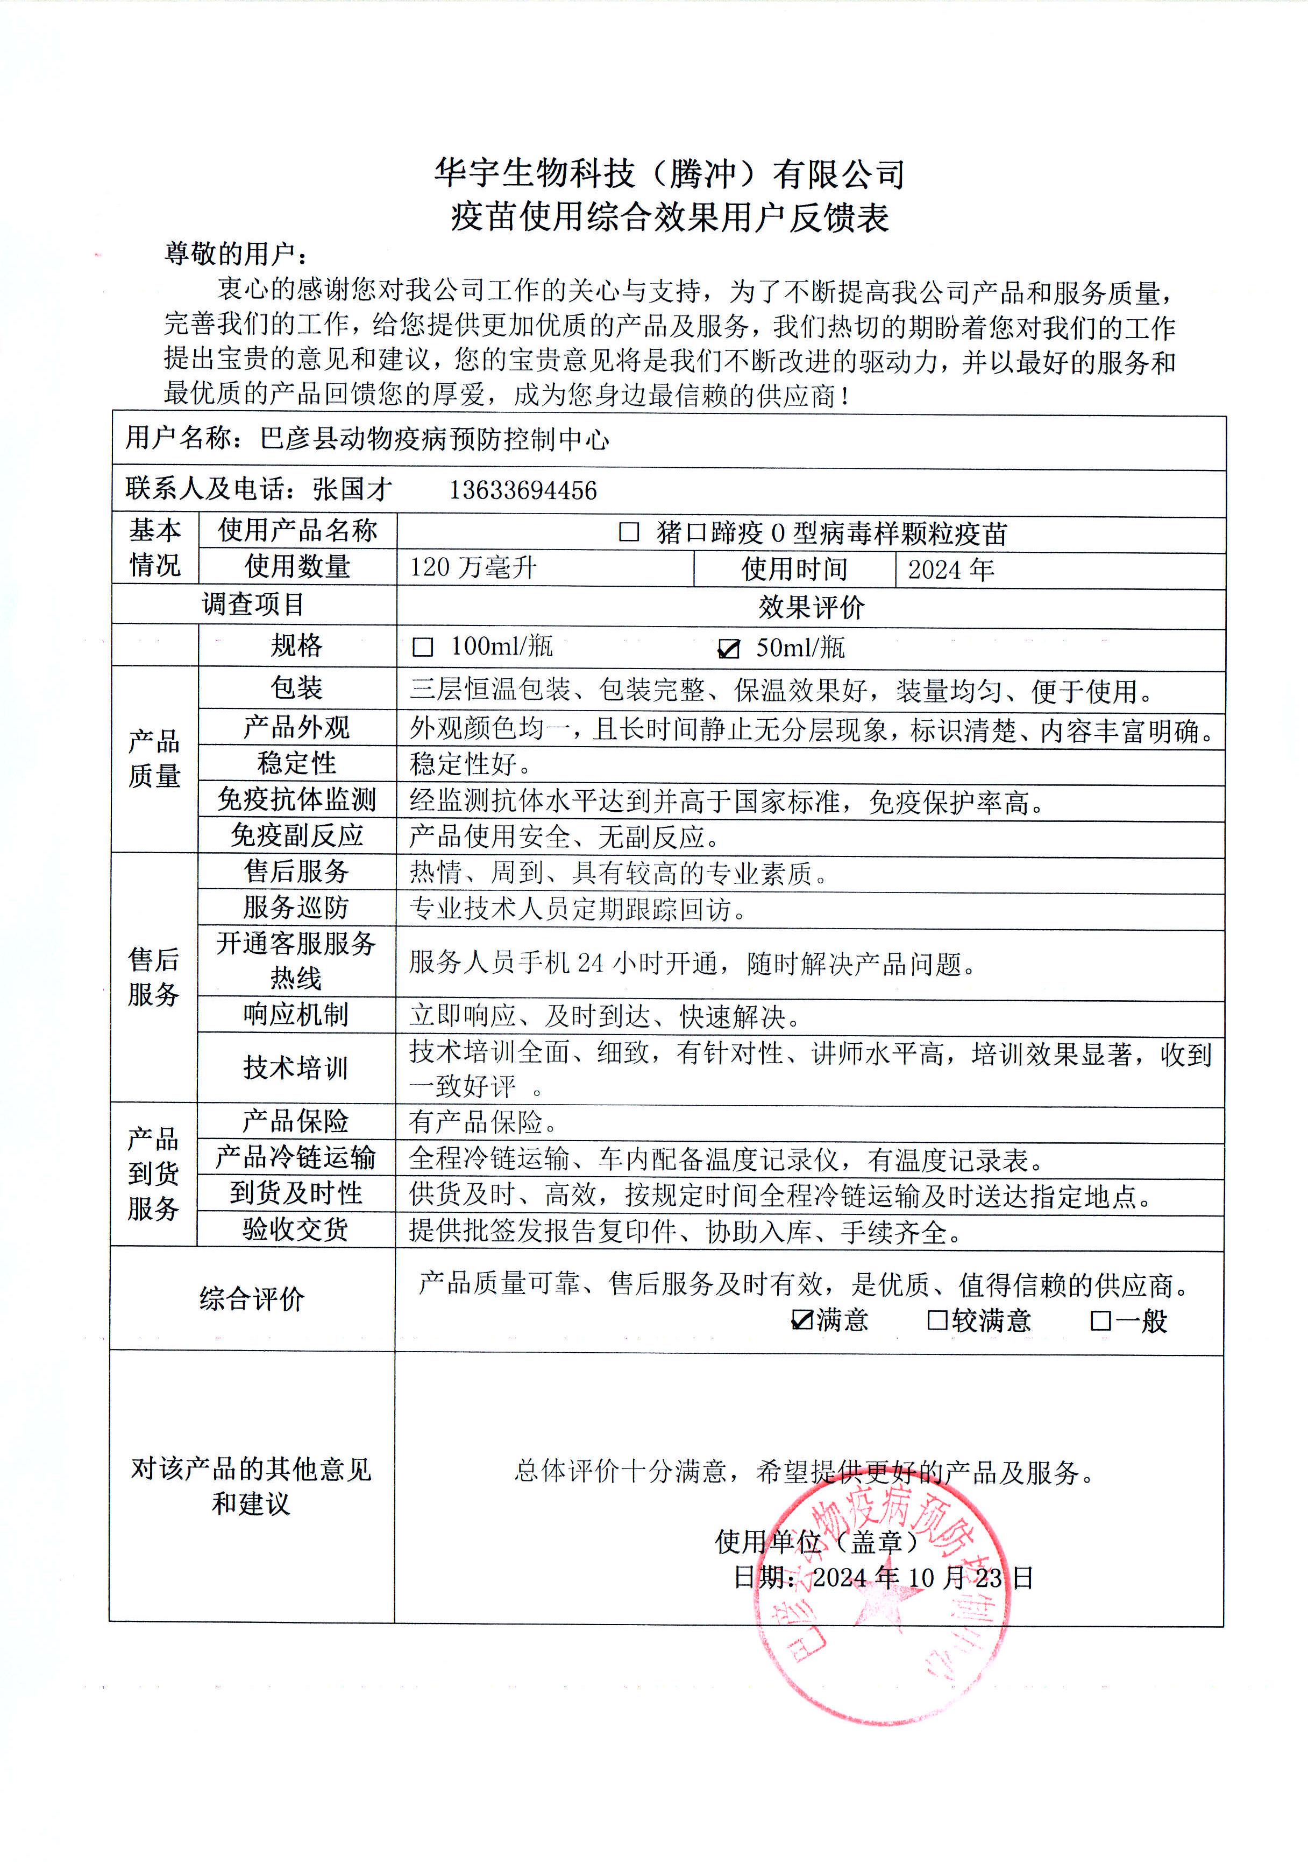
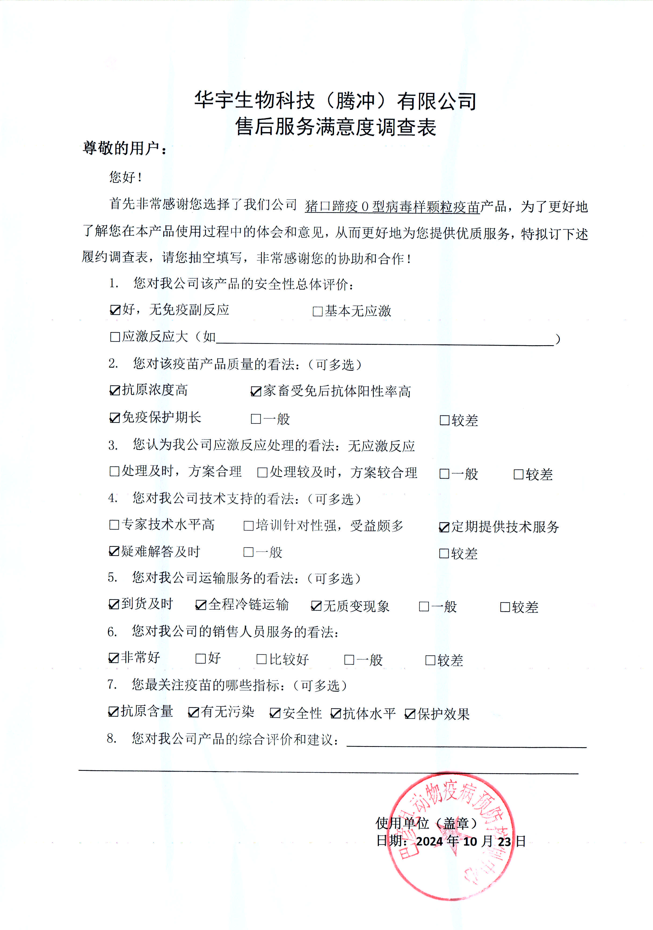
反馈

Slide 31
02
抗体产生期及有效性

Slide 32
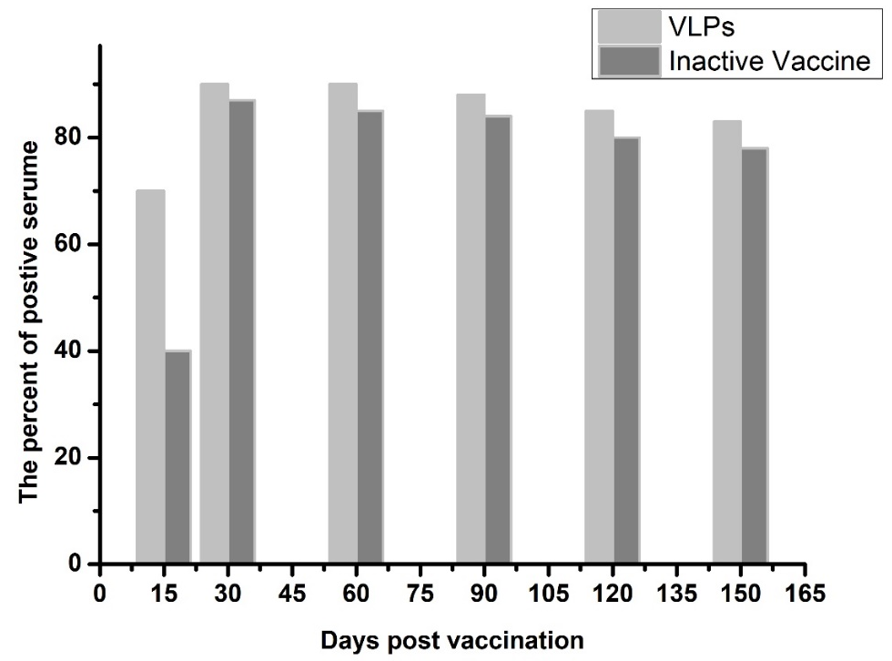
VLPs疫苗与灭活苗免疫效果比对
图13 VLPs疫苗与高端灭活苗O型抗体变化趋势对比
VLPs疫苗诱发抗体的产生速度要明显快于灭活疫苗，14天70%的抗体转阳，
且单次免疫在5个月内抗体水平均不低于灭活疫苗。

Slide 33
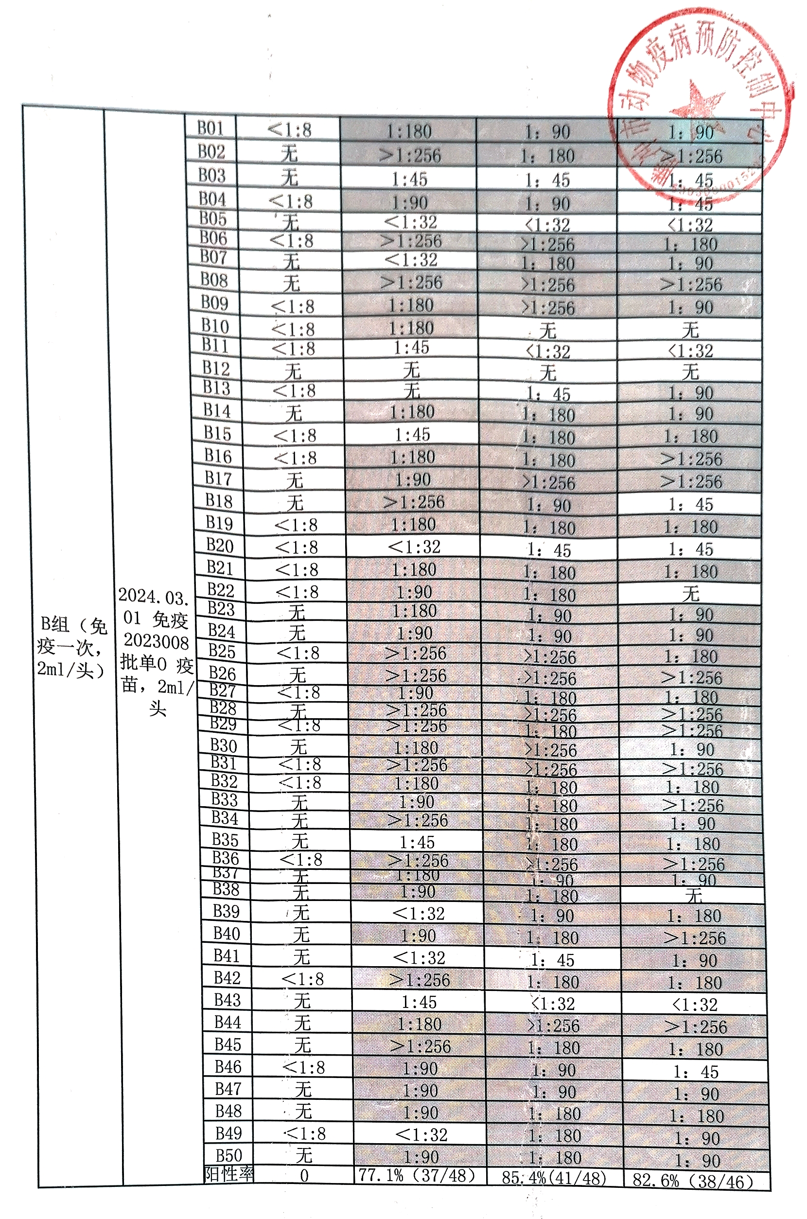
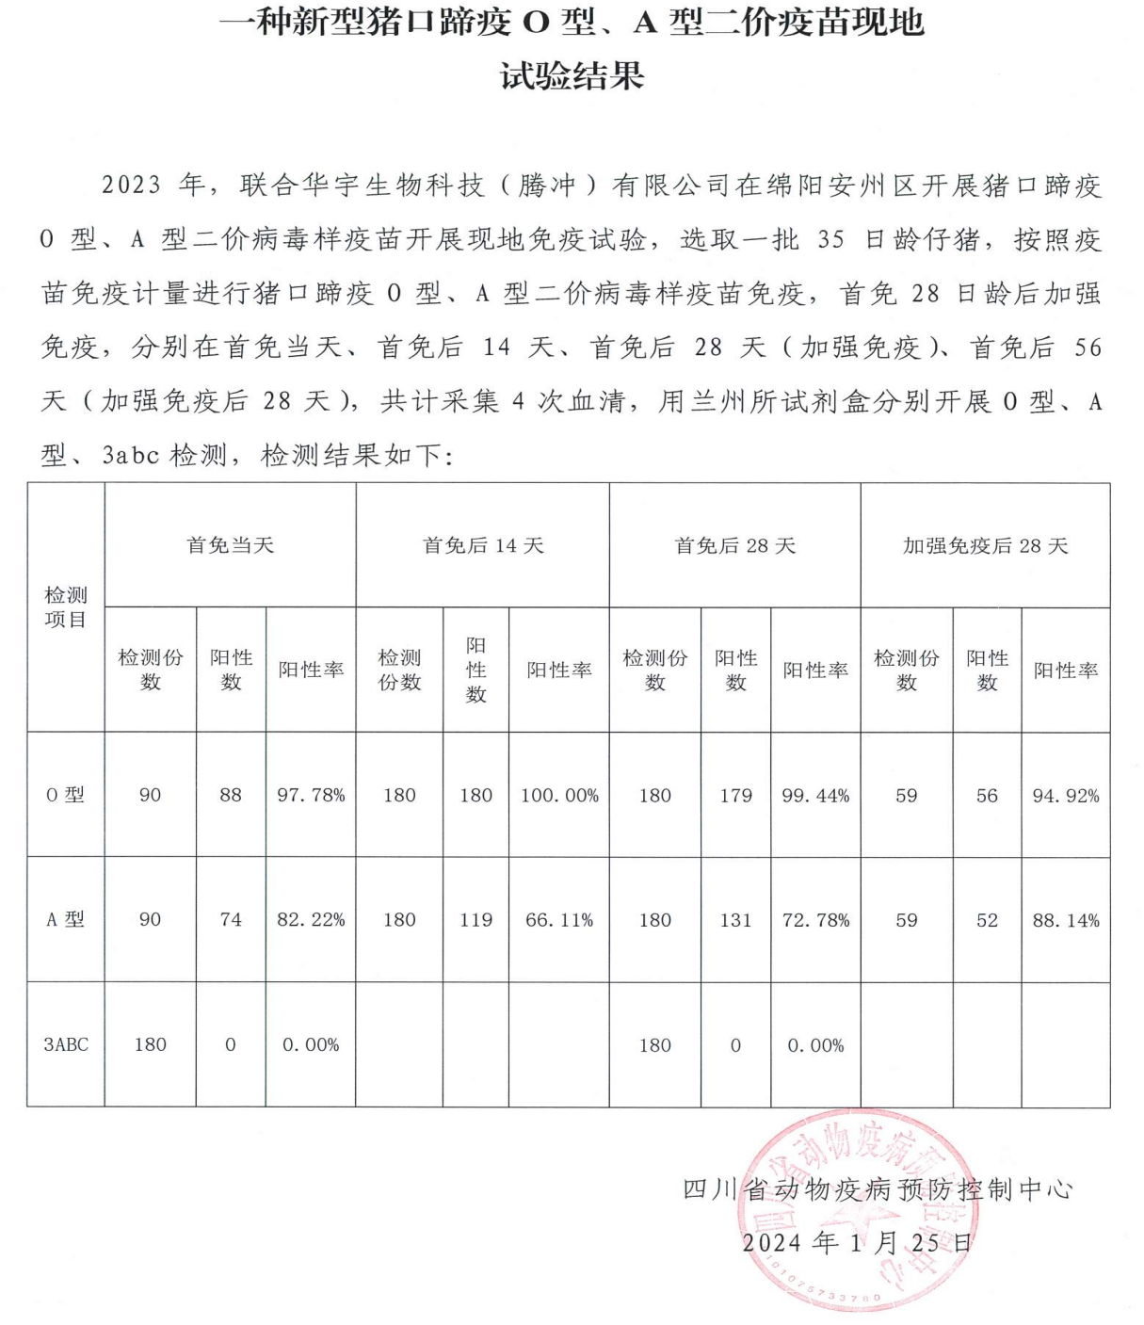
疫控中心
首免15天抗体合格率77%，30天抗体合格率85.7%。

Slide 34
抗体持续期
表5 猪口蹄疫O型VLPs疫苗抗体水平及攻毒情况统计表
疫苗 名称 | 动物 编号 | LPB-ELISA抗体水平 |  |  |  |  |  |  |  |  | 发病情况
 |  | 0 | 15dpi | 30dpi | 60dpi | 90dpi | 120dpi | 150dpi | 164dpi | 171dpi
猪口蹄疫O型病毒样颗粒疫苗 | B02 | 1:8 | ＞1：256 | 1:180 | 1：256 | 1：256 | 1：256 | 1：180 | 1：180 | 攻毒 | 无
 | B08 | 1:8 | ＞1：256 | ＞1：256 | 1：256 | 1：256 | 1：180 | 1：180 | 1：90 |  | 无
 | B26 | 1:8 | ＞1：256 | ＞1：256 | 1：256 | 1：256 | 1：256 | 1：256 | 1：128 |  | 无
 | B32 | 1:8 | 1:180 | ＞1：256 | 1:180 | 1:180 | 1:180 | 1:128 | 1:90 |  | 无
 | B39 | 1:8 | 1:32 | 1:90 | 1:180 | 1:180 | 1:90 | 1:90 | 1:45 |  | 一蹄
 | 阳性率 | 0% | 77.1% | 85.4% | 82.6% | 80% | 76.7% | 77.0% | 80% | 保护率 | 80%
猪口蹄疫病毒样颗粒疫苗单次免疫后抗体持续期为6个月，免疫6个月后的保护力大于≥80%。

Slide 35
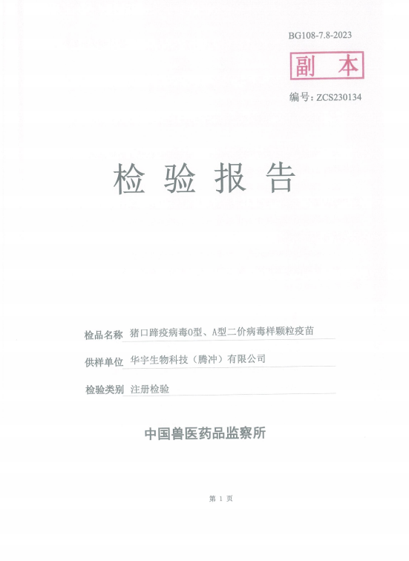
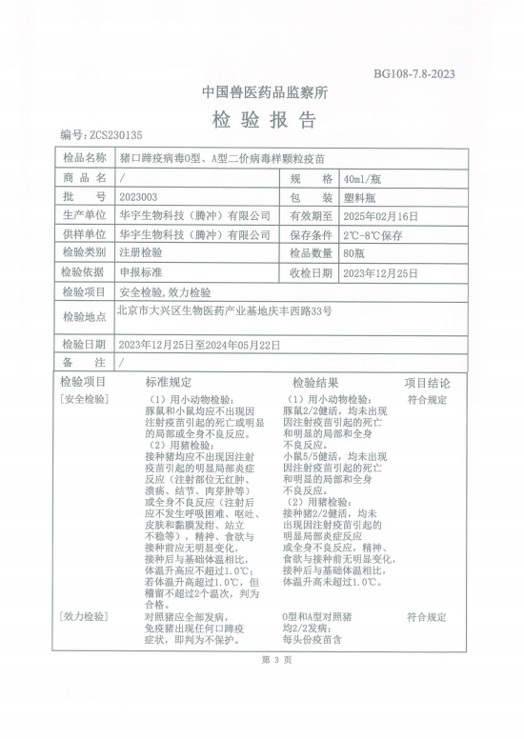
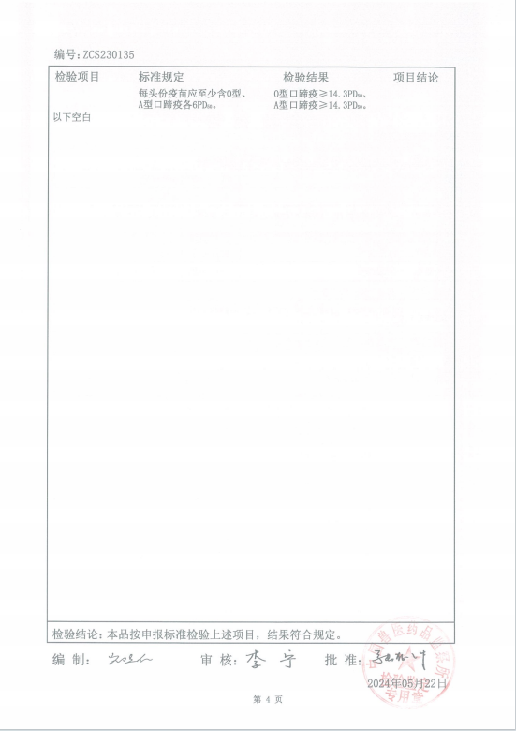
猪 OA二价VLPs 疫苗复核检验
猪口蹄疫O型、A型二价病毒样颗粒疫苗：O型每头份含14.3 PD₅₀；A型每头份含14.3 PD₅₀

Slide 36
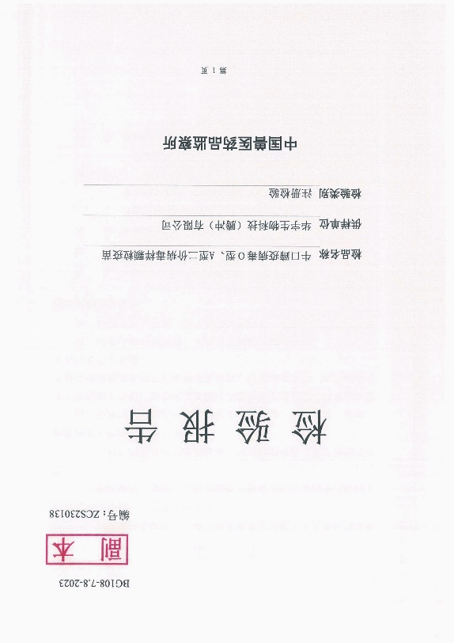
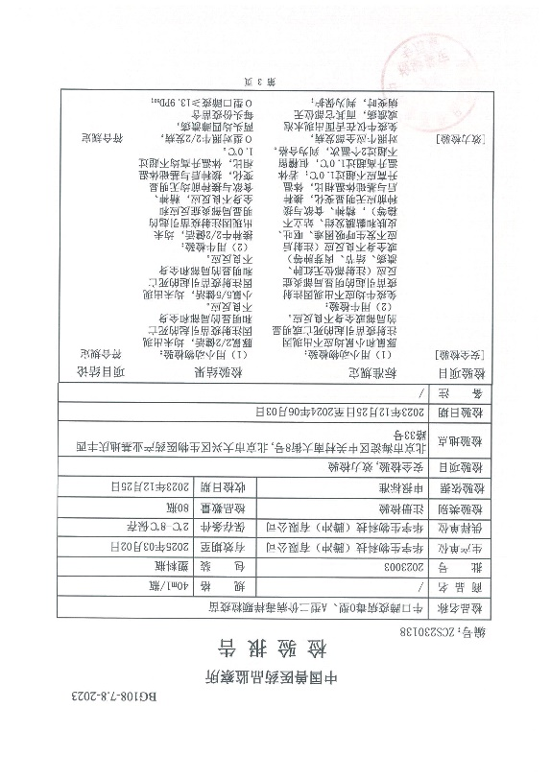
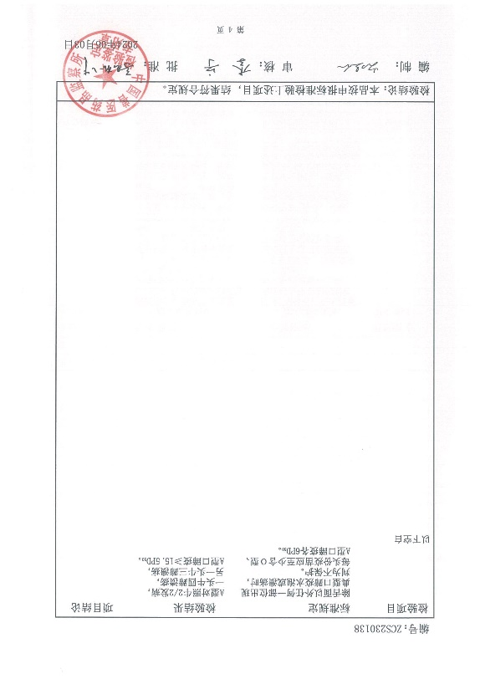
免疫效力
中监所对牛口蹄疫OA二价VLPs疫苗进行效力检验，O型口蹄疫≥13.9PD₅₀，A型口蹄≥15.5PD_{50 ；}
牛口蹄疫OA二价VLPs疫苗PD₅₀高于国家标准及OIE标准。

Slide 37
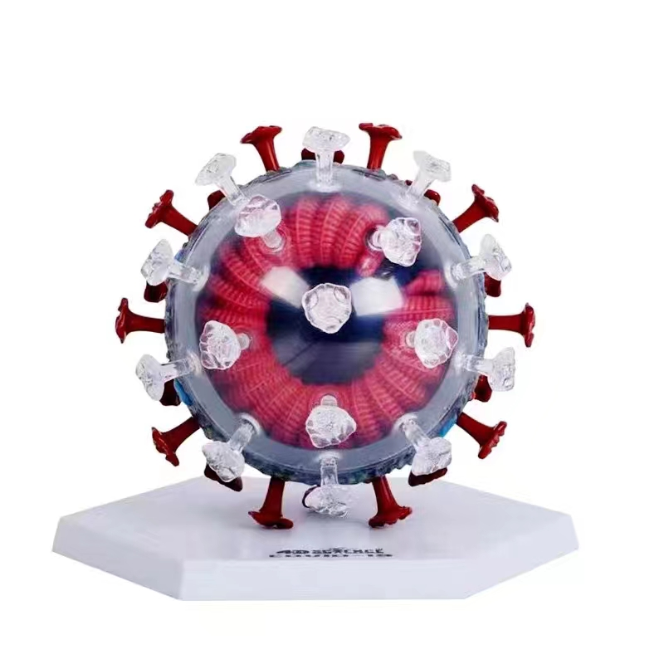


O/Mya98
一针多防
O/Ind-2001
O/PanAsia
O/Cathay
A:Sea-97 G1
A:Sea-97 G2
不同毒株抗原位点
具有复合抗原位点

Slide 38
03
适合紧急免疫

Slide 39
紧急免疫
表8 口蹄疫VLPs疫苗不同时间免疫后抗体及攻毒发病情况统计表
 | 免疫背景 | 试验分组 | 猪号 | 免疫时间 | 攻毒后观察记录
 |  |  |  |  | 0 | 1 | 2 | 3 | 4 | 5 | 6 |  | 7 | 8 | 9 | 保护率
 |  |  |  |  | O型抗体 | 发病 | 发病 | 发病 | 发病 | 发病 | 发病 |  | 发病 | 发病 | 发病
 | 猪OA二价 VLPs 2024003 | 免疫第 3天 | 008 | 2024.11.02 | ＜1:16 |  | 上蹄 |  |  |  |  |  |  |  |  | 0/5
 |  |  | 012 |  | ＜1:16 | 上蹄
 |  |  | 001 |  | ＜1:16 |  | 上蹄
 |  |  | 006 |  | ＜1:16 |  |  | 上蹄
 |  |  | 005 |  | ＜1:16 |  | 上蹄
 |  | 免疫第 7天 | 004 | 2024.10.29 | 1:22 |  | 上蹄 |  |  |  |  |  |  |  |  | 2/5
 |  |  | 013 |  | 1:45
 |  |  | 010 |  | 1:22 |  | 上蹄
 |  |  | 017 |  | ＜1:16 |  | 上蹄
 |  |  | 011 |  | 1:22
 |  | 免疫第 14天 | 003 | 2024.10.22 | 1:22 |  |  |  |  |  |  |  |  |  |  | 5/5
 |  |  | 009 |  | 1:22
 |  |  | 014 |  | 1:720
 |  |  | 015 |  | 1:1440
 |  |  | 016 |  | 1:360
 |  | 对照 | 007 |  | ＜1:16 |  | 上蹄 |  |  |  |  |  |  |  |  | 0/2
 |  |  | 002 |  | ＜1:16 | 上蹄
紧急免疫后，3天、7天和14天的抗体阳性率何保护率分别为0%、0%、60%及0%、40%和100%。

Slide 40
3ABC抗体
表9 3ABC抗体检测结果
免疫背景 | 分组 | 编号 | 3ABC抗体阳性 |  |  |  |  | 保护率
 |  |  | 0 | 3 | 5 | 7 | 9
猪口蹄疫O型、A型二价病毒样颗粒疫苗 | 免疫后3天 攻毒 | 008 | - | - | - | + | + | 0
 |  | 012 | - | - | + | + | +
 |  | 001 | - | - | - | + | +
 |  | 006 | - | - | + | + | +
 |  | 005 | - | - | + | + | +
 | 免疫后7天 攻毒 | 004 | - | - | - | - | - | 40%
 |  | 013 | - | - | - | - | -
 |  | 010 | - | - | - | + | +
 |  | 017 | - | - | + | + | +
 |  | 011 | - | - | - | + | +
 | 免疫后14天攻毒 | 003 | - | - | - | - | -
 |  | 009 | - | - | - | - | -
 |  | 014 | - | - | - | - | - | 100%
 |  | 015 | - | - | - | - | -
 |  | 016 | - | - | - | - | -
 | 对照组 | 007 | - | - | - | + | +
 |  | 002 | - | - | - | + | + | 0
攻毒后3ABC抗体检测结果显示，未发病猪只的3ABC抗体均为阴性，表明病毒被完全中和，不能复制。

Slide 41
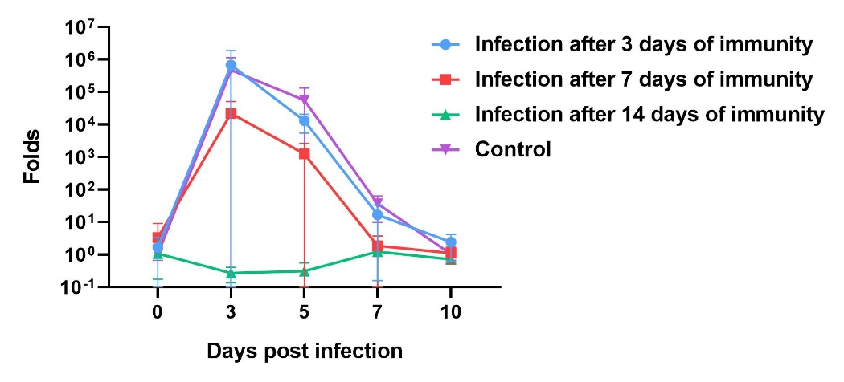
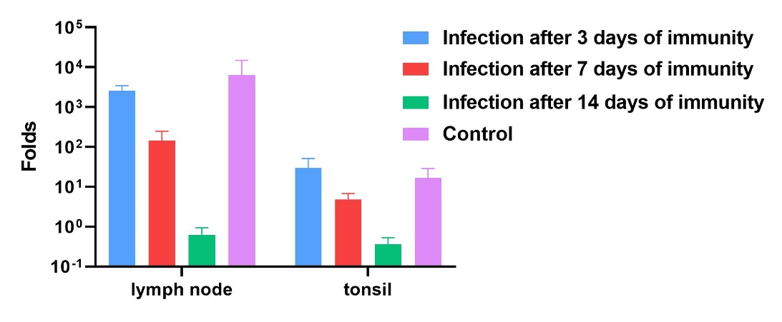
血清和组织中FMDV载量
图13 紧急免疫后血清和组织中FMDV含量的变化
紧急免疫攻毒后，14天免疫动物的血清和组织中FMDV均为阴性；7天免疫组的动物虽只有40%保护，但血清和组织中的病毒含量显著低于对照组和3天免疫组。

Slide 42
04
可精准鉴别免疫动物与感染动物

Slide 43
OIE口蹄疫净化标准
市场定位
1、病原检测为阴性
病原
感染抗体
2. 感染抗体为阴性（ 3ABC抗体为阴性），且是感染和免疫鉴别的判定依据之一，也是国际贸易必检；
疫苗标准
3. OIE手册（法典）对疫苗纯净度规定：合格的口蹄疫疫苗3次免疫后3ABC抗体为阴性。

Slide 44
鉴别检验
表910 免疫后3ABC-ELISA抗体检测结果
疫苗编号 | 牛编号 | 3ABC抗体
 |  | 0d（1免） | 30d（2免） | 60d（3免） | 90d（4免） | 120d
2020001 | 1 | - | - | - | - | -
 | 2 | - | - | - | - | -
 | 3 | - | - | - | - | -
 | 4 | - | - | - | - | -
 | 5 | - | - | - | - | -
 | 6 | - | - | - | - | -
 | 7 | - | - | - | - | -
 | 8 | - | - | - | - | -
 | 9 | - | - | - | - | -
 | 10 | - | - | - | - | -
2020002 | 11 | - | - | - | - | -
 | 12 | - | - | - | - | -
 | 13 | - | - | - | - | -
 | 14 | - | - | - | - | -
 | 15 | - | - | - | - | -
 | 16 | - | - | - | - | -
 | 17 | - | - | - | - | -
 | 18 | - | - | - | - | -
 | 19 | - | - | - | - | -
 | 20 | - | - | - | - | -
灭活苗 | 31 | - | - | - | - | -
 | 32 | - | - | + | + | +
 | 33 | - | - | - | - | -
 | 34 | - | - | - | - | +
 | 35 | - | - | - | - | -
 | 36 | - | - | - | - | -
 | 37 | - | - | - | - | -
 | 38 | - | - | - | - | -
 | 39 | - | - | - | - | -
 | 40 | - | - | - | - | -

Slide 45
05
疫苗稳定性

Slide 46
FMD-VLPs稳定性
VLPs在不同温度及不同剪切力作用下均能保持其结构的稳定性。

Slide 47
VLPs疫苗的稳定性
表11 口蹄疫O型VLPs疫苗的免疫攻毒保护统计结果
疫苗批号 | 免疫剂量 | 攻毒毒株 | 攻毒剂量 | 试验猪头数 | 保护比例 | PD₅₀/头份
2022002 | 1头份 | O/MYA98/BY/2010 | 1000ID₅₀/3mL | 5 | 5/5 | 9.0
 | 1/3头份 | O/MYA98/BY/2010 | 1000ID₅₀/3mL | 5 | 4/5
 | 1/9头份 | O/MYA98/BY/2010 | 1000ID₅₀/3mL | 5 | 3/5
2022005 | 1头份 | O/MYA98/BY/2010 | 1000ID₅₀/3mL | 5 | 4/5 | 9.0
 | 1/3头份 | O/MYA98/BY/2010 | 1000ID₅₀/3mL | 5 | 3/5
 | 1/9头份 | O/MYA98/BY/2010 | 1000ID₅₀/3mL | 5 | 4/5
对照组 | - | O/MYA98/BY/2010 | 1000ID₅₀/3mL | 6 | 0/6 | -
攻毒保护试验结果显示：放置9个月的口蹄疫病毒样颗粒疫苗能仍能保护靶动物抵
抗O型强毒株的攻击，保护效力仍达到我国PD₅₀大于6的标准。

Slide 48
VLPs疫苗的优势
生物安全性及临床应用安全性高
抗体产生快，临床应用更有效
可精准区分免疫动物与感染动物
疫苗稳定性好

Slide 49
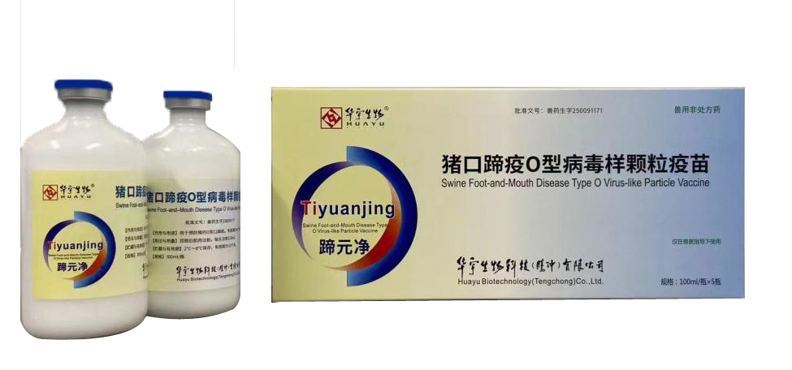

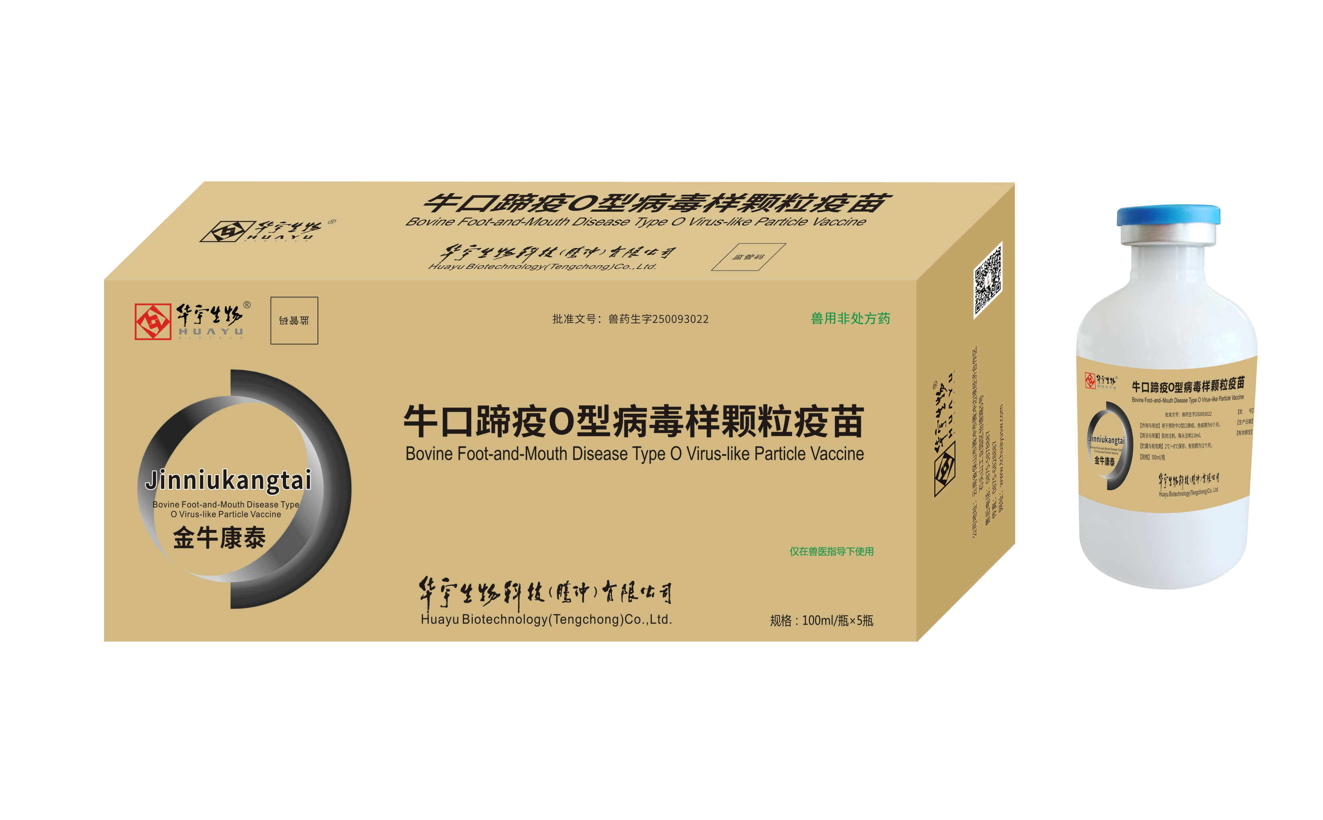
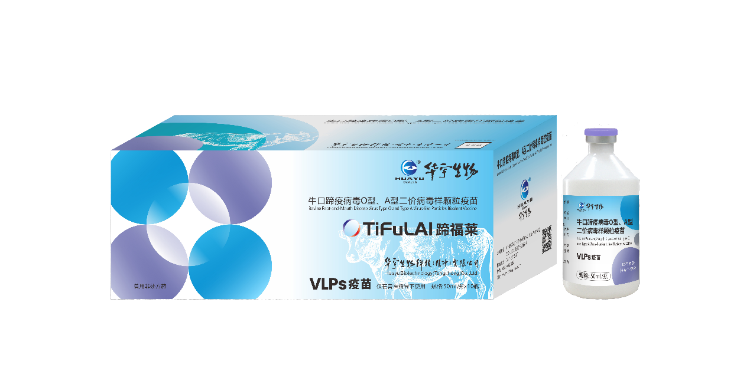
上市销售的VLP疫苗
市场定位
Monovalent
Bivalent
Bivalen

Slide 50
感谢观看！
请各位领导和专家批评指正，并持续关注FMD VLPs疫苗
华派集团·华宇生物科技（腾冲）有限公司

